Slide 1


クイックスタート
※本書では「Operation Autonomy Support Engine」を「OASE」として記載します。
第1.1版
Exastro developer

Slide 2
目次
はじめに
1.1 ログイン画面
1.2 画面説明（Dashboard画面）
1.3 画面説明（アクション設定画面）
1.4 画面説明（ディシジョンテーブル画面）
1.5 画面説明（ルール画面）
1.6 画面説明（リクエスト履歴画面）
1.7 画面説明（アクション履歴画面）
シナリオ説明
2.1 本書のシナリオと作業範囲の位置づけ
実行前準備
3.1 メールドライバの設定とメールテンプレートの作成(1/3)
3.1 メールドライバの設定とメールテンプレートの作成(2/3)
3.1 メールドライバの設定とメールテンプレートの作成(3/3)
3.2 ディシジョンテーブルの作成
3.3 ディシジョンテーブルファイルの作成 ※エクセル操作(1/2)
3.3 ディシジョンテーブルファイルの作成 ※エクセル操作(2/2)
3.4 ディシジョンテーブルファイルのアップロード
3.5 テストリクエスト(1/2)
3.5 テストリクエスト(2/2)
3.6 プロダクション適用
実行操作
4.1 curlコマンドによるリクエスト送信(1/2)
4.1 curlコマンドによるリクエスト送信(2/2)
4.2 アクション実行結果の確認
A 付録
サンプル1 (1/3)
サンプル1 (2/3)
サンプル1 (3/3)

Slide 3
1. はじめに

Slide 4
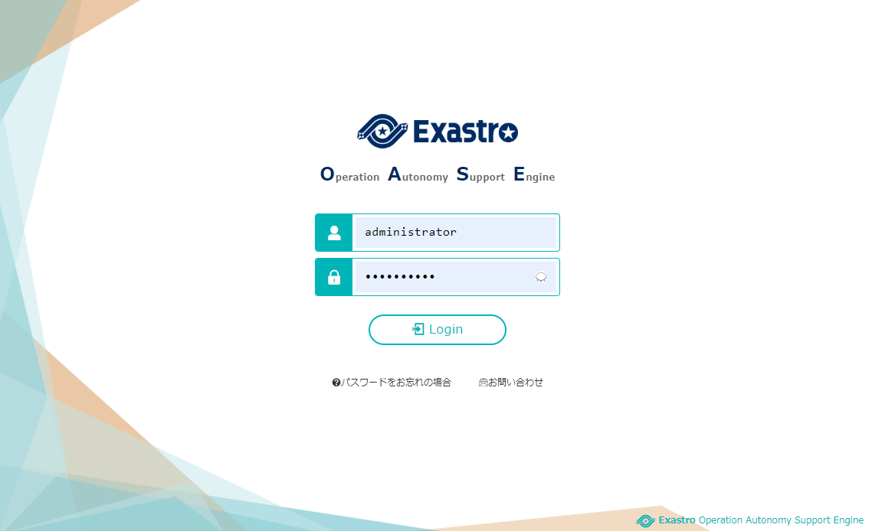
1.1 画面説明（ログイン画面）
OASEログイン
以下のURLへアクセスすると、ログイン画面が表示される。 https://exastro-oase/oase_web/top/login
OASE導入は
<環境構築マニュアル -基本編->
および
<OASE Learn-導入編->
を参照してください。
初回ログイン時は、ログイン直後に
パスワード変更を求められます。

Slide 5
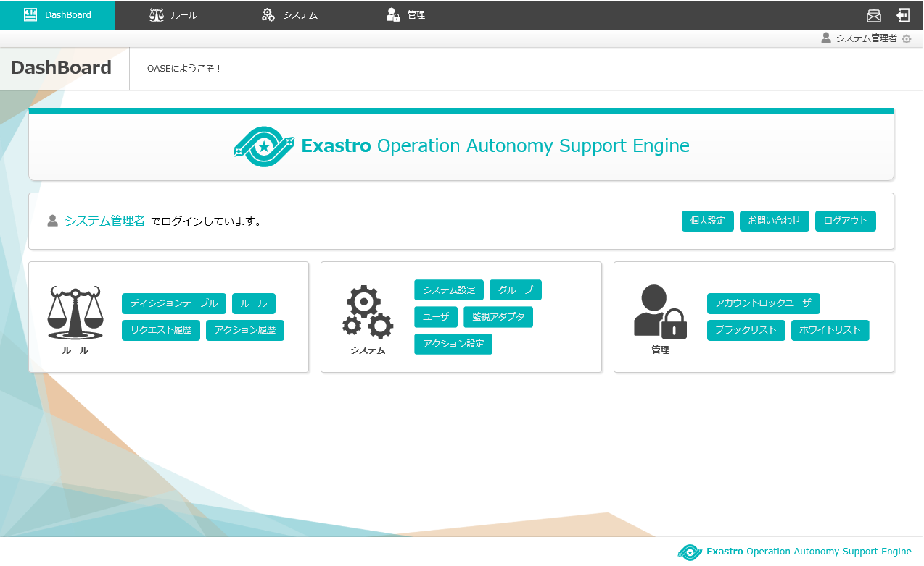
1.2 画面説明（Dashboard画面）
基本的なメニューの概要は以下の通り （ログイン画面 > DashBoard）
メニュー
■メニューの概要
ルール ：ルール作成やアクション結果を管理
システム ：OASE全般や各種設定・権限を管理
管理 ：セキュリティ関連を管理
各メニューの機能詳細は
マニュアルを参照してください。

Slide 6
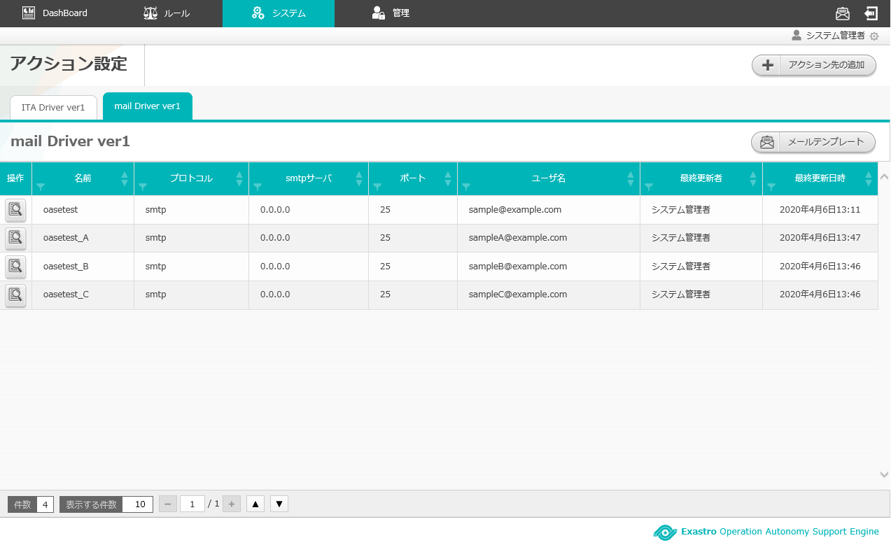
1.3 画面説明（アクション設定画面）
クイックスタートでは以下の機能を使用 （DashBoard > システム > アクション設定 > mail Driver ver1）
③
①
④
②
■機能説明
OASEにインストール済のドライバ名
アクション先として登録されている情報
インストール済のドライバに アクション先の情報を追加するボタン
メールテンプレートを作成するボタン
各機能の詳細は
マニュアルを参照してください。

Slide 7
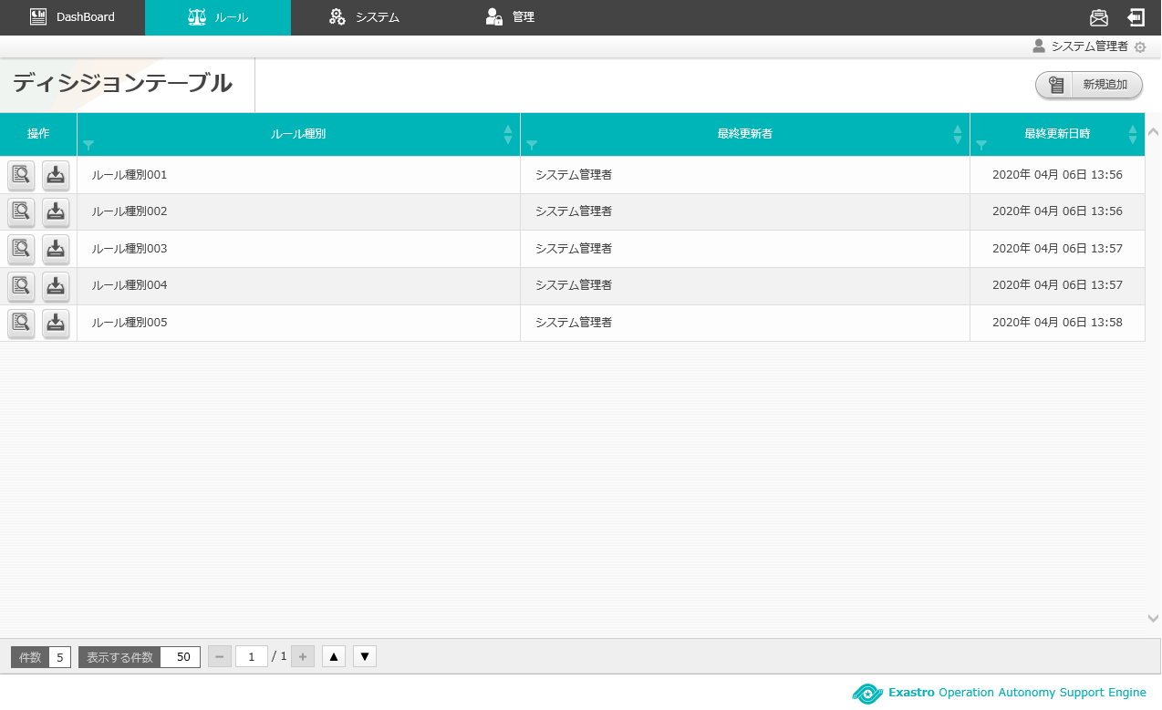
1.4 画面説明（ディシジョンテーブル画面）
クイックスタートでは以下の機能を使用 （DashBoard > ルール > ディシジョンテーブル）
③
②
①
■機能説明
OASEに登録済のディシジョンテーブル
ディシジョンテーブルファイルのダウンロードボタン
新規追加画面に遷移し、ディシジョンテーブルを作成するボタン
各機能の詳細は
マニュアルを参照してください。

Slide 8
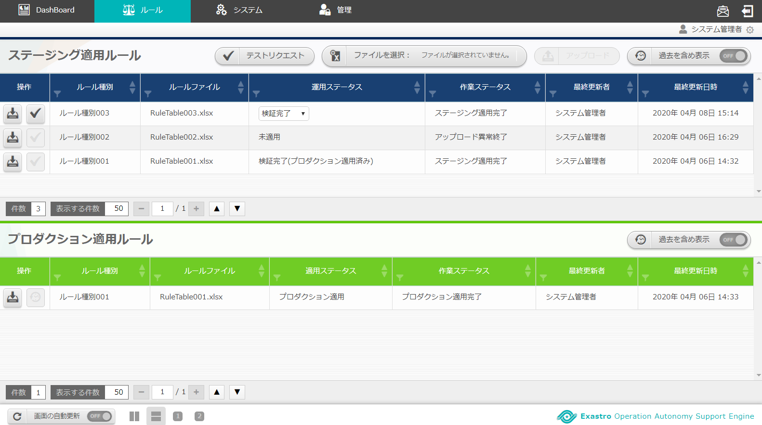
1.5 画面説明（ルール画面）
クイックスタートでは以下の機能を使用 （DashBoard > ルール > ルール > ステージング適用ルール）
ディシジョンテーブルファイルをステージング環境にアップロードし、テストリクエストを 実施の結果、運用可能なルールであると検証が完了した場合、適用ボタンが有効になる。
①
②
③
■機能説明
ディシジョンテーブルファイルを操作するボタン
アップロードしたディシジョンテーブルファイルとそのステータスの一覧
ステージングからプロダクションへの適用ボタン
各機能の詳細は
マニュアルを参照してください。

Slide 9
1.5 画面説明（ルール画面）
クイックスタートでは以下の機能を使用 （DashBoard > ルール > ルール > プロダクション適用ルール）
①
■機能説明
OASEにメッセージが飛んできたとき 実際に運用されることが決定したルールの一覧
各機能の詳細は
マニュアルを参照してください。

Slide 10
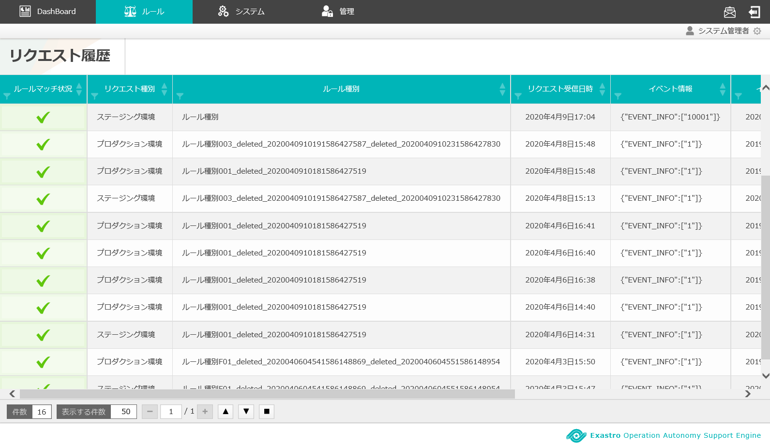
1.6 画面説明（リクエスト履歴画面）
クイックスタートでは以下の機能を使用 （DashBoard > ルール > リクエスト履歴）
①
■機能説明
ヒットしたルールとそのステータス一覧
各機能の詳細は
マニュアルを参照してください。

Slide 11
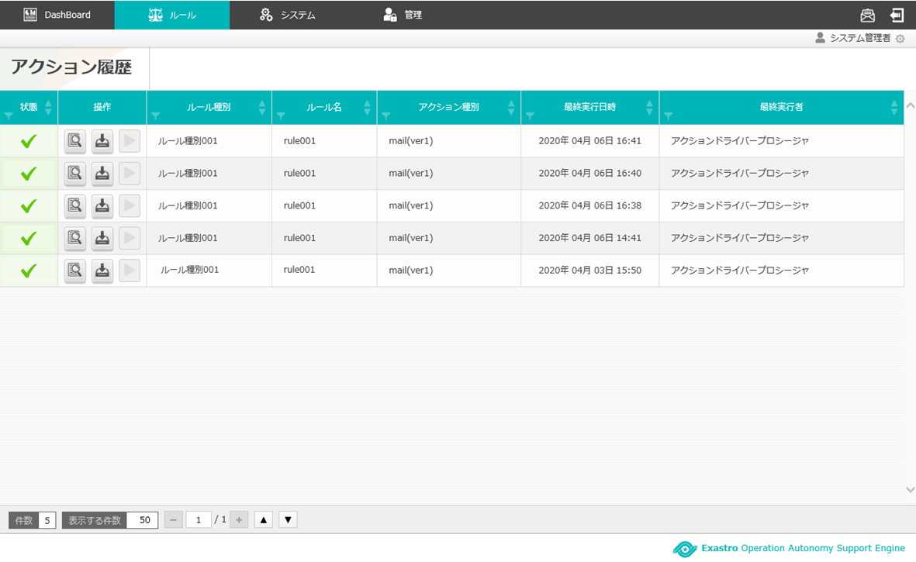
1.7 画面説明（アクション履歴画面）
クイックスタートでは以下の機能を使用 （DashBoard > ルール > アクション履歴）
①
■機能説明
ヒットしたルールとそのステータス一覧
各機能の詳細は
マニュアルを参照してください。

Slide 12
2. シナリオ説明

Slide 13
2.1 本書のシナリオ
OASEインストール後からアクション履歴が詰まれるまでのシナリオ
実行前準備
１
メールドライバの設定とメールテンプレートの作成
２
ディシジョンテーブルの作成
３
ディシジョンテーブルファイルの作成 ※エクセル操作
４
ディシジョンテーブルファイルのアップロード
５
テストリクエスト
６
プロダクション適用
実行操作
７
curlコマンドによるリクエスト送信
８
アクション実行結果の確認
実行前準備としてドライバの設定およびルールを登録する。
実行操作としてOASEにメッセージを投入しルールマッチング及びアクション実行する。

Slide 14
3. 実行前準備

Slide 15
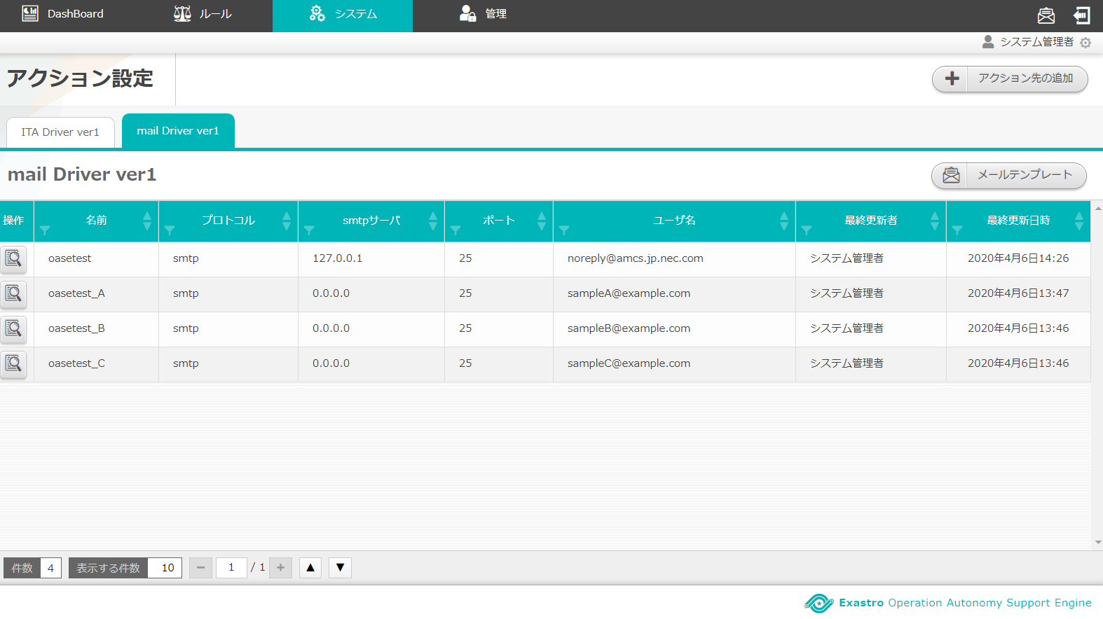
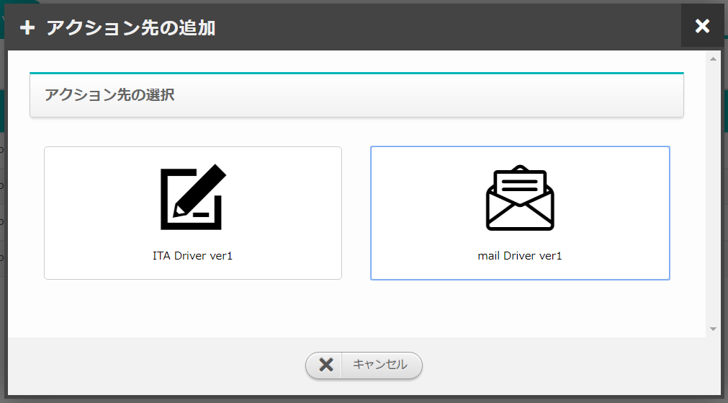
3.1 メールドライバの設定とメールテンプレートの作成(1/3)
アクション先の追加
「アクション設定」画面上の「アクション先の追加」ボタンを押下し 「アクション先の選択」欄で「mail Driver ver1」を選択する。
メールドライバの設定と
メールテンプレートの作成
ディシジョンテーブルの作成
ディシジョンテーブルファイルの作成
※エクセル操作
ディシジョンテーブルファイルの
アップロード
テストリクエスト
プロダクション適用
curlコマンドによる
リクエスト送信
アクション実行結果の確認
メールドライバの登録がない場合は<環境構築マニュアル -ドライバインストール編->を参照してください。

Slide 16
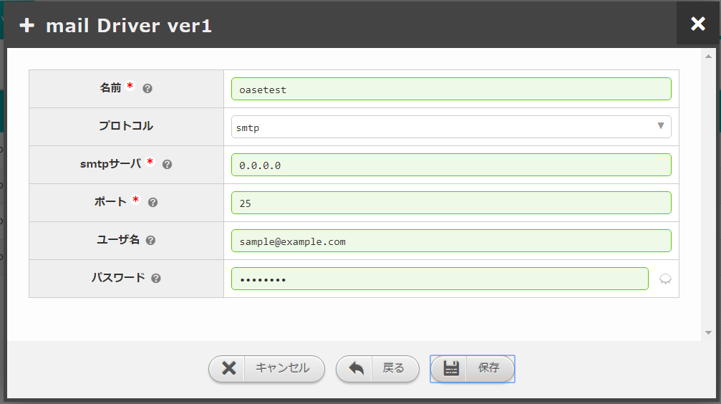
3.1 メールドライバの設定とメールテンプレートの作成(2/3)
アクション先の設定
必要情報を入力し「保存」ボタンを押下する。
メールドライバの設定と
メールテンプレートの作成
ディシジョンテーブルの作成
ディシジョンテーブルファイルの作成
※エクセル操作
「項目：名前」は、
後述するディシジョンテーブルファイル作成時に「どのアクション先に対してアクション実行するのか」指定するために使用します。
ディシジョンテーブルファイルの
アップロード
テストリクエスト
項目 | 設定値
名前 | 任意のアクション先名を入力
プロトコル | 「smtp」または「smtp_auth」を選択
Smtp サーバ | プライベートIPもしくはグローバルIPを入力 ※前提としてSMTPサーバが用意されていること
ポート | 通信に用いるポート番号を入力
ユーザ名 | メールの送信元となるユーザ名を入力
パスワード | 認証に必要なパスワードを入力
プロダクション適用
curlコマンドによる
リクエスト送信
アクション実行結果の確認
「項目：ユーザ名」は、
メールの送信元として
表示されます。
* のつく項目は
入力必須です。

Slide 17
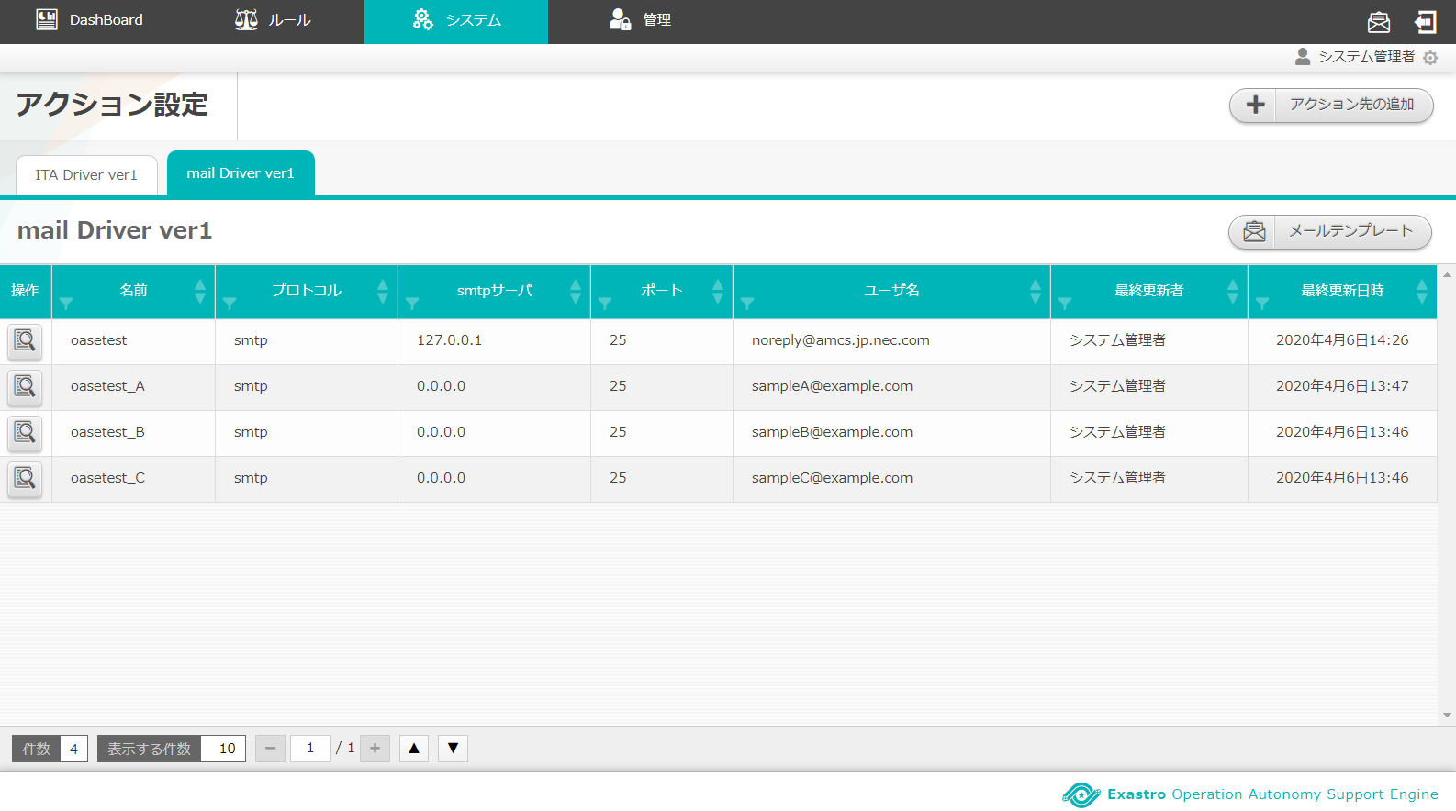
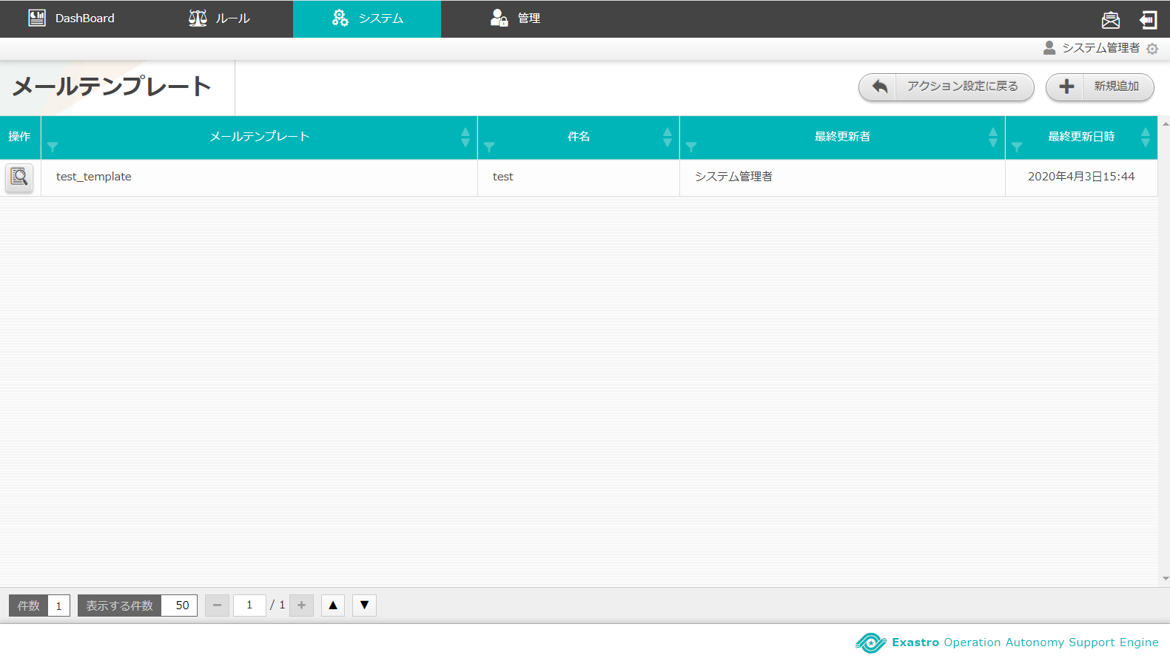
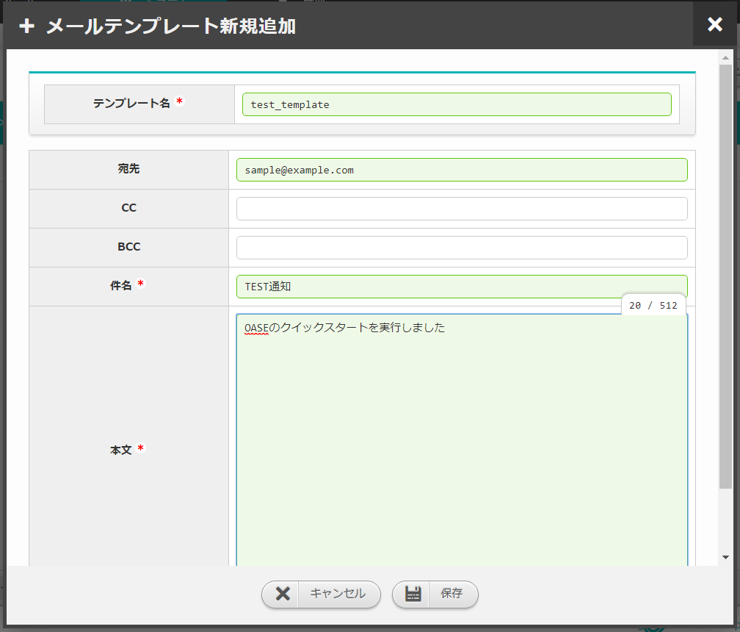
3.1 メールドライバの設定とメールテンプレートの作成(3/3)
メールテンプレートの作成
「メールテンプレート」ボタンを押下し「新規追加」ボタンを押下する。
「メールテンプレート新規追加」画面で必要情報を入力し「保存」ボタンを押下する。
メールドライバの設定と
メールテンプレートの作成
ディシジョンテーブルの作成
ディシジョンテーブルファイルの作成
※エクセル操作
ディシジョンテーブルファイルの
アップロード
テストリクエスト
プロダクション適用
項目 | 設定値
テンプレート名 | 任意の名称を入力
宛先 | 受信可能なメールアドレス
CC | 任意、空白可
BCC | 任意、空白可
件名 | 任意の文字列を入力
本文 | 任意の文字列を入力
curlコマンドによる
リクエスト送信
アクション実行結果の確認
「項目：テンプレート名」は後述する
ディシジョンテーブルファイル
作成時に「どのメールテンプレートを使用するのか」指定するために使用します。
* のつく項目は
入力必須です。

Slide 18
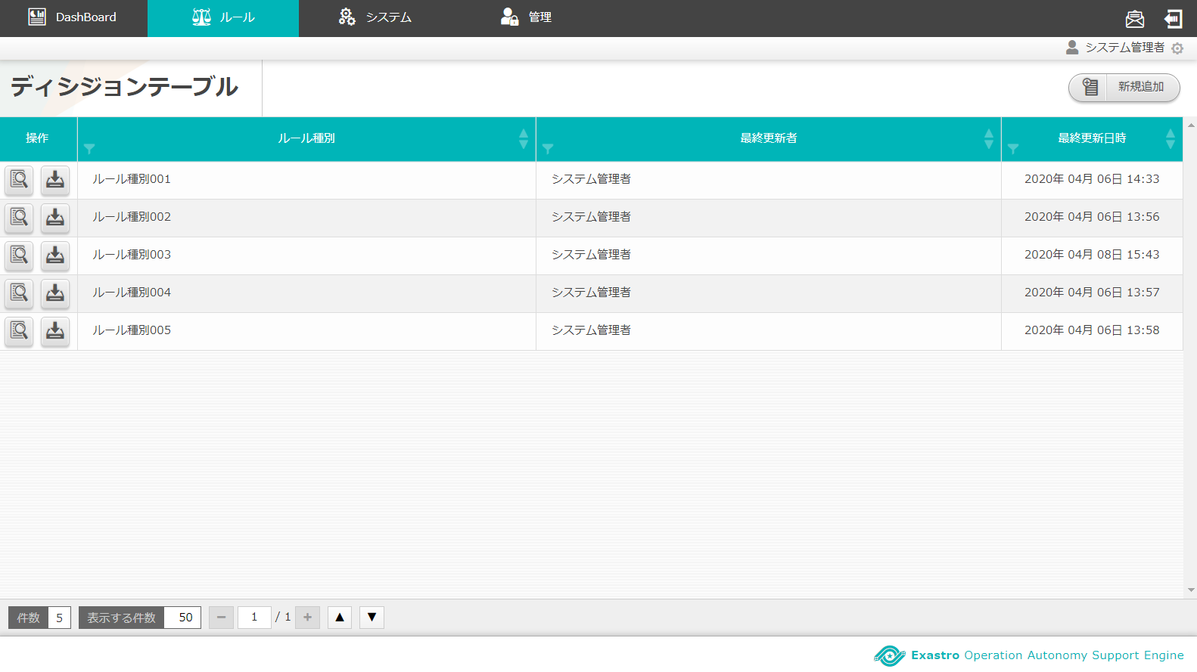
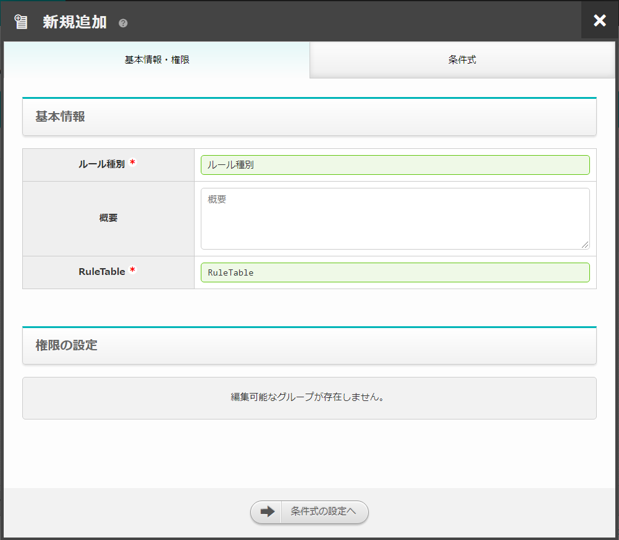
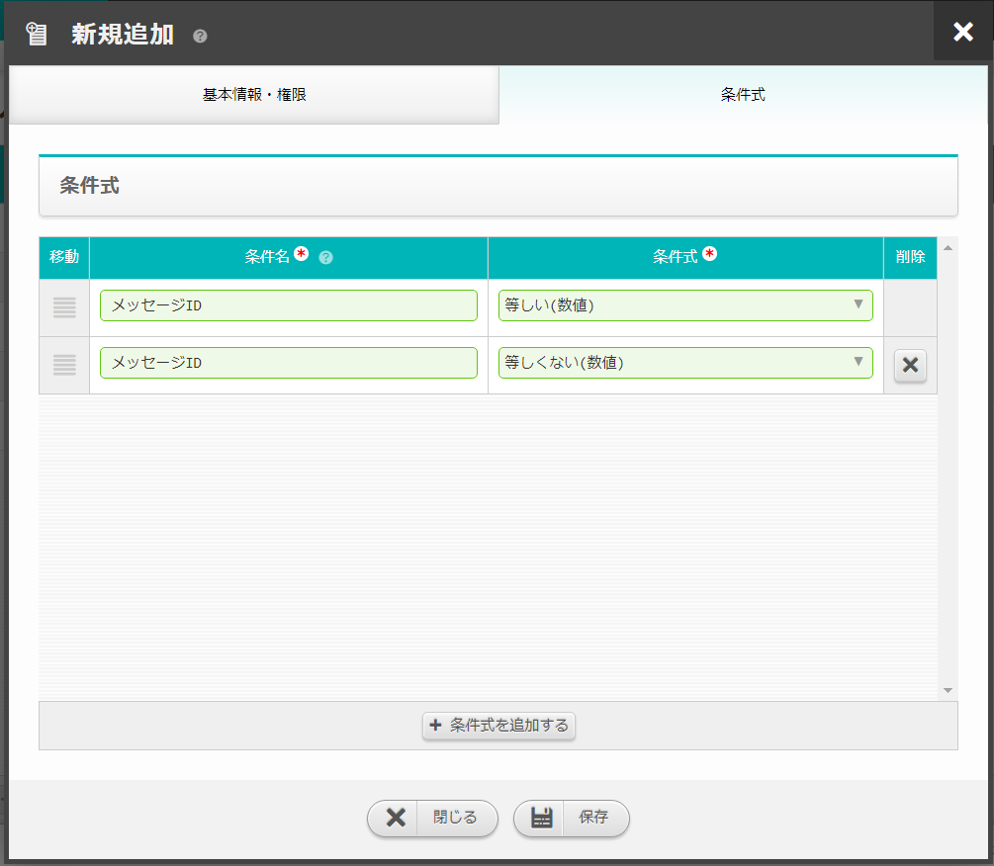
3.2 ディシジョンテーブルの作成
ディシジョンテーブルの作成
「ディシジョンテーブル」画面の「新規追加」ボタンを押下し、「新規追加」画面で 「基本情報・権限」タブおよび「条件式」タブの必要情報を入力し「保存」ボタンを押下する。
「ルール種別」「RuleTable」「条件名」には任意の文字列を入力する。
「条件式」はプルダウンメニューから選択する。
メールドライバの設定と
メールテンプレートの作成
ディシジョンテーブルの作成
ディシジョンテーブルファイルの作成
※エクセル操作
ディシジョンテーブルファイルの
アップロード
テストリクエスト
プロダクション適用
curlコマンドによる
リクエスト送信
アクション実行結果の確認
「項目：ルール種別」は「作成したディシジョンテーブル名」として扱われます。
「項目：RuleTable」はエクセルとしてアウトプットされる「ディシジョンテーブルファイル名」として扱われます。
ここで設定した条件式には、
後述するディシジョンテーブルファイルで具体値を設定します。
* のつく項目は
入力必須です。

Slide 19
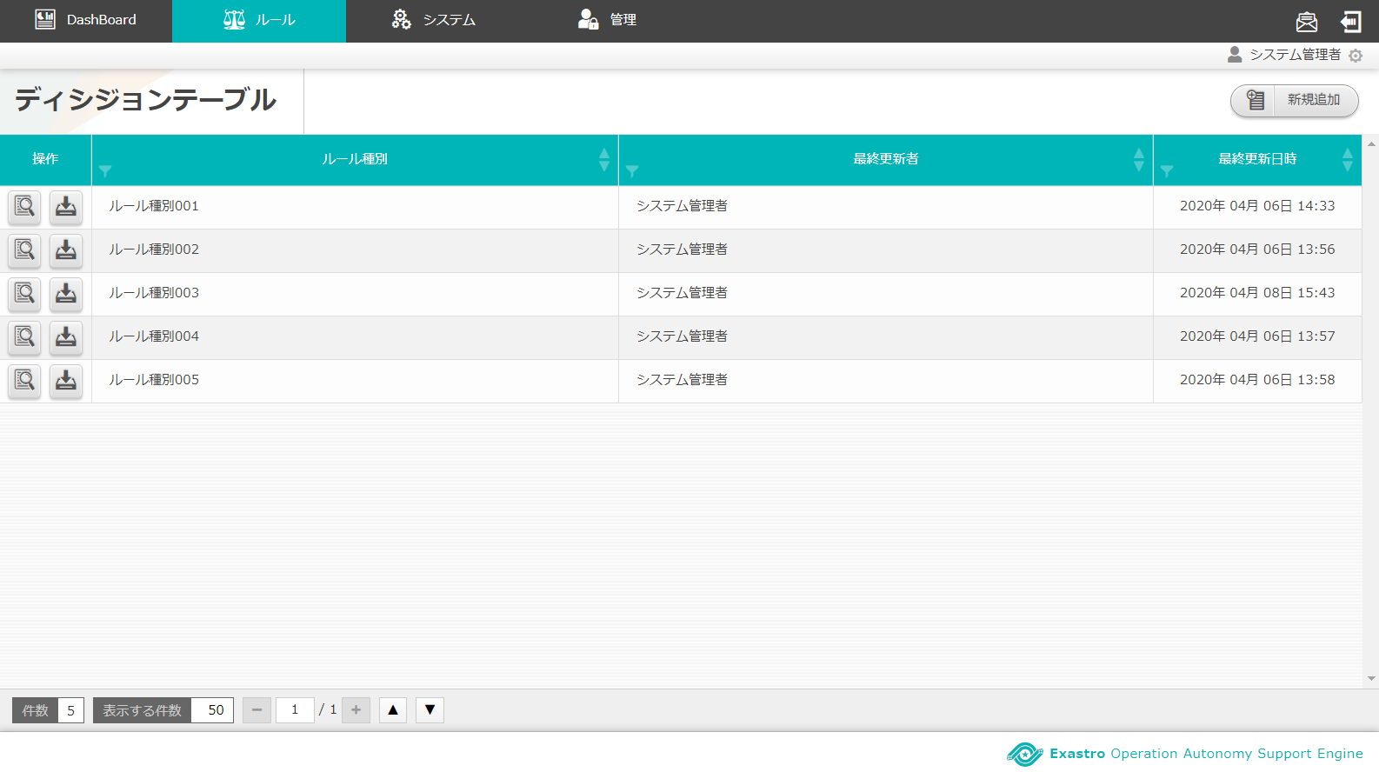
3.3 ディシジョンテーブルファイルの作成 ※エクセル操作(1/2)
ディシジョンテーブルファイルのダウンロードおよび作成
「3.2 ディシジョンテーブルの作成」で作成したディシジョンテーブルの「ダウンロードボタン」を押下しディシジョンテーブルファイルをダウンロードする。
メールドライバの設定と
メールテンプレートの作成
ディシジョンテーブルの作成
ディシジョンテーブルファイルの作成
※エクセル操作
ディシジョンテーブルファイルの
アップロード
テストリクエスト
プロダクション適用
curlコマンドによる
リクエスト送信
アクション実行結果の確認
ダウンロードされるファイル名は
先述の「項目：RuleTable」で入力した任意の文字列です。
各項目の記述内容については次のページで説明します。

Slide 20
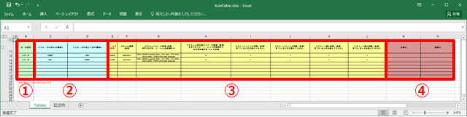
3.3 ディシジョンテーブルファイルの作成 ※エクセル操作(2/2)
ディシジョンテーブルファイルに以下の内容を記述作成
具体的なディシジョンテーブルファイルの使用例は後述の「A 付録 サンプル1」を参照
メールドライバの設定と
メールテンプレートの作成
ディシジョンテーブルの作成
ディシジョンテーブルファイルの作成
※エクセル操作
①コメント部 | 空白可。説明文など、自由なテキスト記述に使用可能。
②条件部 | ルールがマッチングする条件を作成する。
③アクション部 | ルール名ごとにどのようなアクションを実行するか設定可能。 アクションを実行してもよいか、事前承認メールを送る設定も可能。 「アクション種別」に指定可能なのは「アクション設定」画面で登録したドライバのみ。 （クイックスタートでは「mail Driver ver1」を設定） アクション種別ごとに「アクションパラメータ情報」の書き方が異なるため要注意。
④アクション条件部 | 空白可。ルールを適用する期間の始まりから終わりまでを設定することが可能。
ディシジョンテーブルファイルの
アップロード
テストリクエスト
プロダクション適用
curlコマンドによる
リクエスト送信
アクション実行結果の確認
値の記述方法はディシジョンテーブルファイルの「記述例」シートを参照ください。

Slide 21
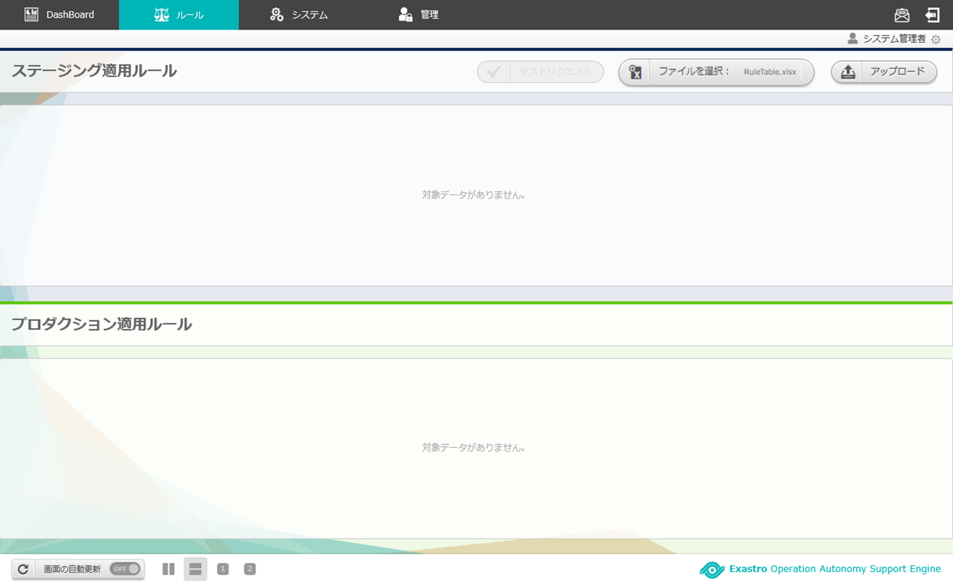
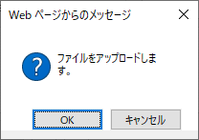
3.4 ディシジョンテーブルファイルのアップロード
テストリクエストしたいディシジョンテーブルファイルを選ぶ
「ルール」画面の「ファイルを選択」ボタンを押下し、作成したディシジョンテーブルファイルを選択する。
「アップロード」ボタンを押下する。
メールドライバの設定と
メールテンプレートの作成
ディシジョンテーブルの作成
①
②
ディシジョンテーブルファイルの作成
※エクセル操作
ディシジョンテーブルファイルの
アップロード
テストリクエスト
プロダクション適用
curlコマンドによる
リクエスト送信
アクション実行結果の確認
ファイル名は<3.2 ディシジョンテーブルの作成>のRuleTable欄で入力した文字列です。

Slide 22
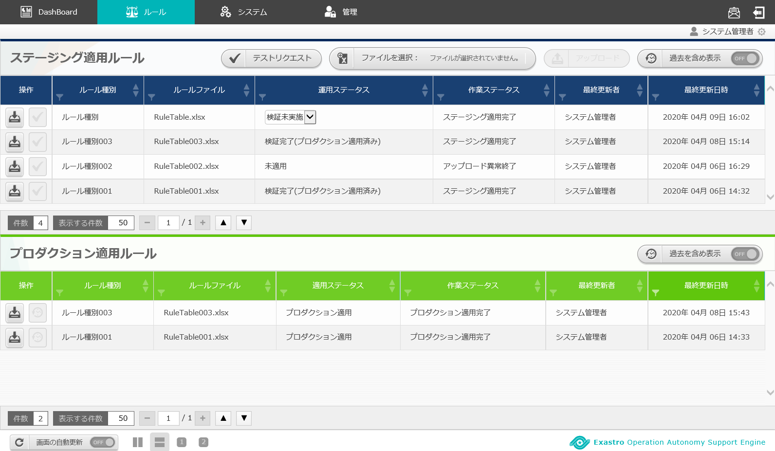
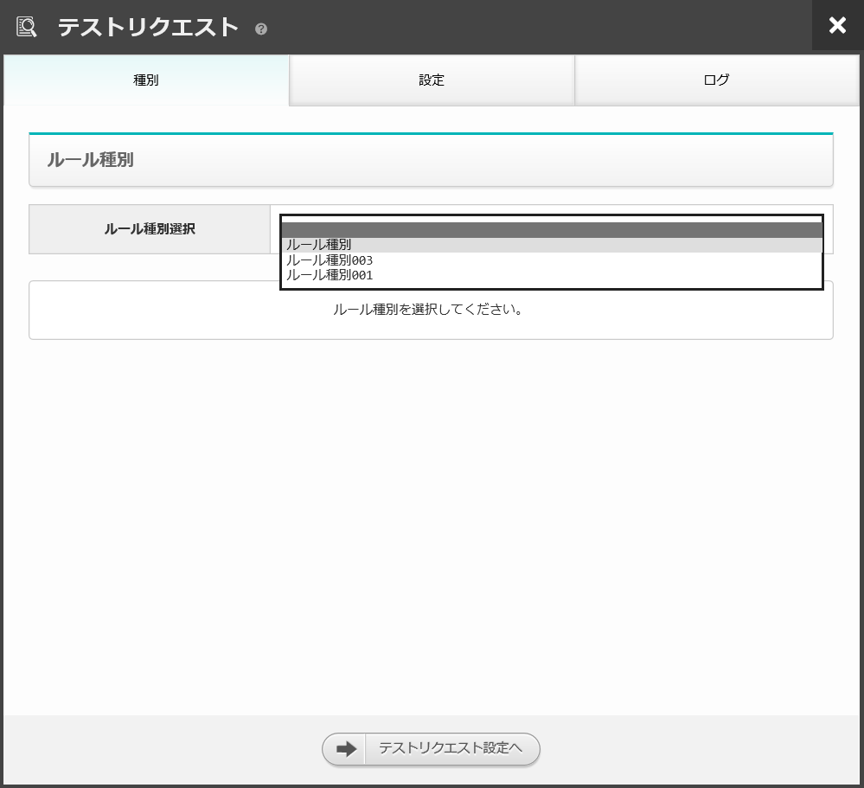
3.5 テストリクエスト(1/2)
テストリクエスト対象の選択
「作業ステータス」欄が「ステージ適用完了」に遷移後「テストリクエスト」ボタンを押下する。
「ルール種別選択」欄からテストしたいルール種別を選択し 「テストリクエスト設定へ」ボタンを押下する。
メールドライバの設定と
メールテンプレートの作成
ディシジョンテーブルの作成
ディシジョンテーブルファイルの作成
※エクセル操作
ディシジョンテーブルファイルの
アップロード
テストリクエスト
プロダクション適用
curlコマンドによる
リクエスト送信
アクション実行結果の確認
作業ステータスは5秒間隔で自動的に更新されます。
作業ステータスの遷移については
<利用手順マニュアル -ルール画面編- (1)ルール画面(ステージング)>を参照ください。

Slide 23
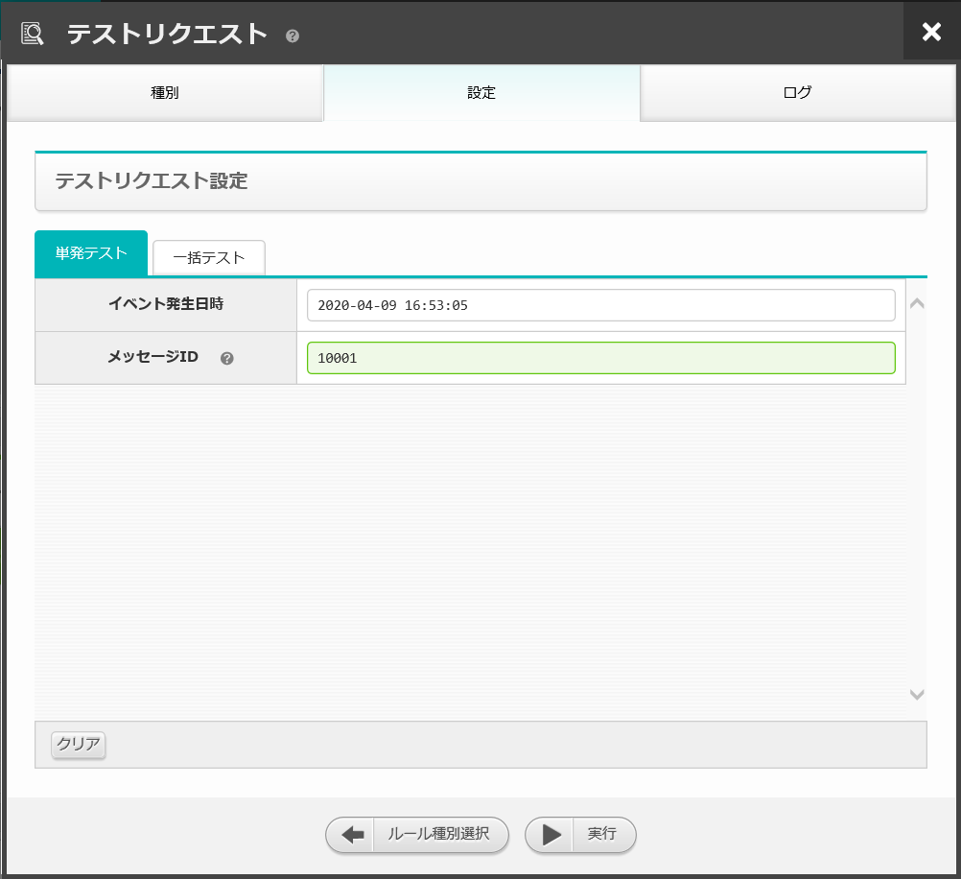
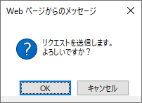
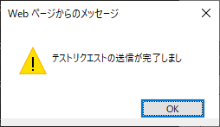
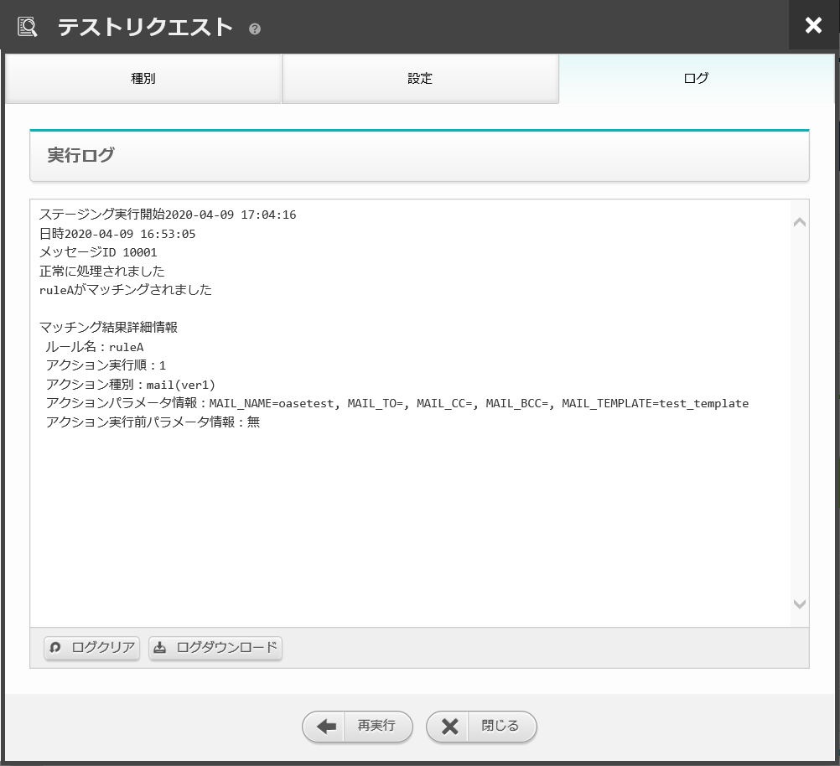
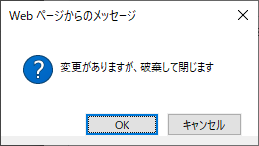
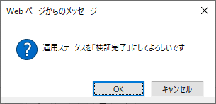
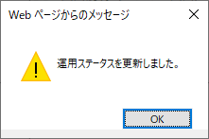
3.5 テストリクエスト(2/2)
テストで値を入れて実行し、ルールが有効か確認する
「単発テスト」タブの入力欄に、作成したルールに合致する値を入力し「実行」ボタンを押下する。
メールドライバの設定と
メールテンプレートの作成
ディシジョンテーブルの作成
ディシジョンテーブルファイルの作成
※エクセル操作
ディシジョンテーブルファイルの
アップロード
テストリクエスト
プロダクション適用
curlコマンドによる
リクエスト送信
アクション実行結果の確認
<3.3 ディシジョンテーブルファイルの作成（エクセル）>で作成したルールに合致する場合
「実行ログ」に「正常に処理されました」「マッチングされました」と表示されます。
ルールがマッチングすると「運用ステータス」が次のステータスに移ります。

Slide 24
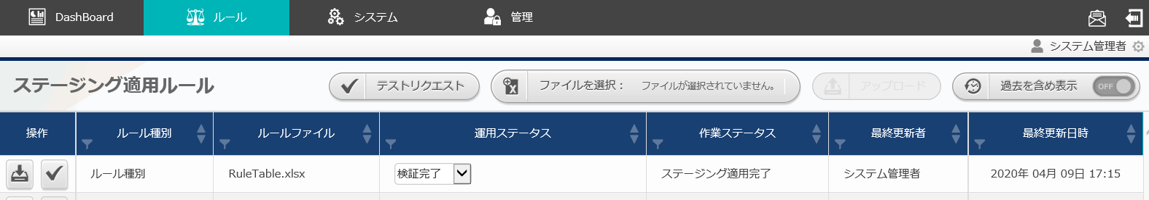
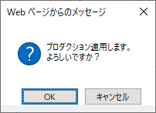

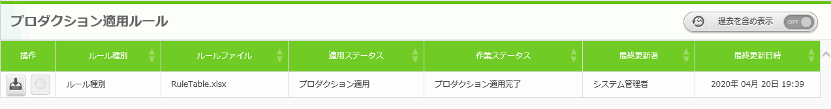
3.6 プロダクション適用
検証完了したルールを本番環境で使用できるようにする
ルールを本番環境で使用できるようにするため「ステージング適用ルール」から 「プロダクション適用ルール」に適用させる。
テストリクエストが正常にルールマッチングされた場合 ステージング環境の運用ステータスは「検証完了」に移る。
「適用ボタン」を押下しプロダクション環境の運用ステータスが 「プロダクション適用完了」に遷移すると本番環境で使用が可能となる。
メールドライバの設定と
メールテンプレートの作成
ディシジョンテーブルの作成
ディシジョンテーブルファイルの作成
※エクセル操作
ディシジョンテーブルファイルの
アップロード
②
①
テストリクエスト
プロダクション適用
curlコマンドによる
リクエスト送信
アクション実行結果の確認
作業ステータスは5秒間隔で自動的に更新されます。作業ステータスの遷移については
<利用手順マニュアル -ルール画面編- (2)ルール画面(プロダクション)>を参照ください。

Slide 25
4. 実行操作

Slide 26
4.1 curlコマンドによるリクエスト送信(1/2)
メッセージを投入しプロダクション適用ルールとマッチングさせる
ターミナルを開き、以下のコマンドをルールに合わせ書き換えたうえで実行する。
具体的なcurlコマンドの使用例は後述の「A 付録 サンプル1」を参照
curl -X POST -k “https://<①ホスト名>/oase_web/event/event/eventsrequest” -H “accept: application/json” -d “{\” decisiontable\“:\“<②ルールテーブル名>\”,\”requesttype\“:\“<③リクエスト種別>\”,\”eventdatetime\“:\“<④イベント発生日時>\”,\”eventinfo\“:[\“<⑤イベント情報>\"]}"
メールドライバの設定と
メールテンプレートの作成
ディシジョンテーブルの作成
ディシジョンテーブルファイルの作成
※エクセル操作
項目 | 設定値
①ホスト名 | 有効なホスト名、IPアドレスを入力
②ルールテーブル名 | プロダクション適用済みのルールファイル名（「.xlsx」を抜いたもの）を入力
③リクエスト種別 | 投入先「1:プロダクション」であるため「１を入力」 例）,\"requesttype\":\"1\",
④イベント発生日時 | 「yyyy/mm/dd hh:mm:ss」形式で日付を入力 例）,\"eventdatetime\":\"2020/01/01 01:01:01\",
⑤イベント情報 | リスト形式で指定 例）[\“2\",\“あああ\"]
ディシジョンテーブルファイルの
アップロード
テストリクエスト
プロダクション適用
curlコマンドによる
リクエスト送信
アクション実行結果の確認
HTTPSリクエストの詳細については<RestAPI機能 利用マニュアル>を参照してください。

Slide 27
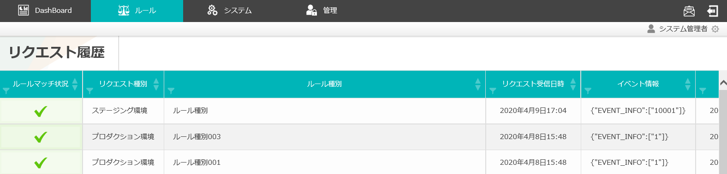
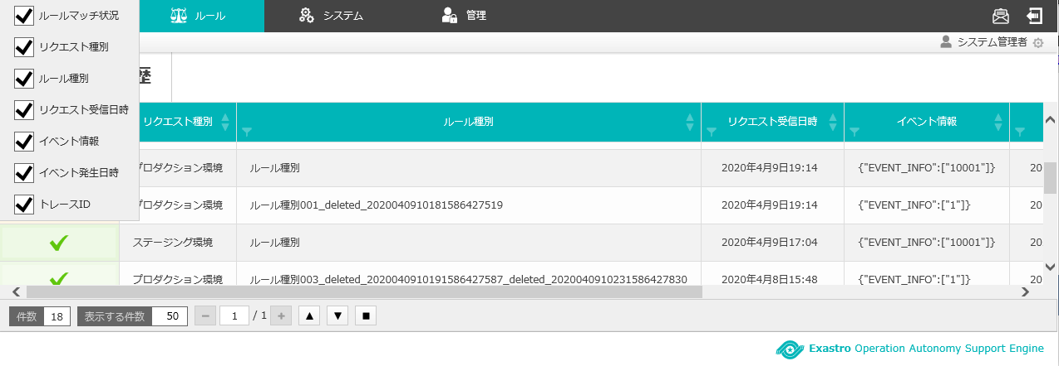
4.1 curlコマンドによるリクエスト送信(2/2)
「リクエスト履歴」画面を確認
curlコマンドでパラメータを指定しリクエスト送信した履歴が追加される。
「リクエスト履歴」画面で表示する項目数は変更可能
メールドライバの設定と
メールテンプレートの作成
ディシジョンテーブルの作成
ディシジョンテーブルファイルの作成
※エクセル操作
ディシジョンテーブルファイルの
アップロード
テストリクエスト
プロダクション適用
curlコマンドによる
リクエスト送信
アクション実行結果の確認

Slide 28
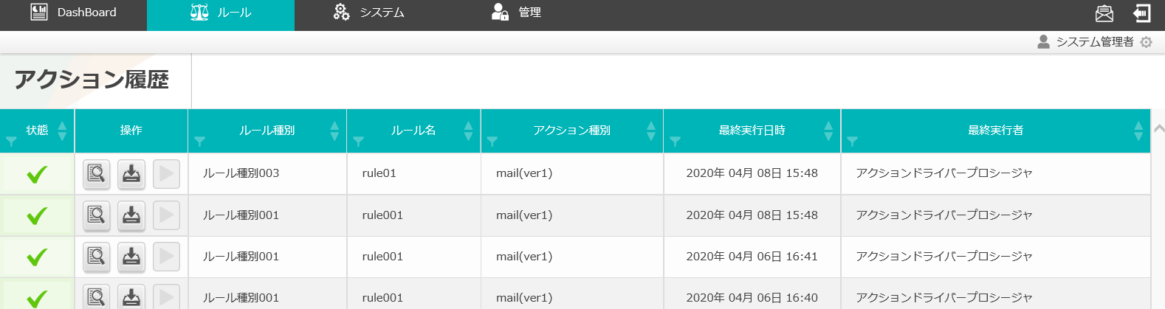
4.2 アクション実行結果（アクション履歴）の確認
アクション実行
ルールマッチした場合、実行前準備で設定したとおりアクションが実行（メール通知）され、 「アクション履歴」画面で結果が確認できる。
<3.3 ディシジョンテーブルファイルの作成 ※エクセル操作>の アクション部で設定した通りアクションが実行される （mail Driver を指定したとおりメールが通知される）。
メール通知
<3.1 メールドライバの設定とメールテンプレートの作成(3/3)>で 設定した宛先・件名・本文のメールが届く。
アクション履歴
ルールマッチングされ実行されたルールが 「アクション履歴」画面に表示されていることを確認する。
メールドライバの設定と
メールテンプレートの作成
ディシジョンテーブルの作成
ディシジョンテーブルファイルの作成
※エクセル操作
ディシジョンテーブルファイルの
アップロード
テストリクエスト
プロダクション適用
curlコマンドによる
リクエスト送信
アクション実行結果の確認

Slide 29
A 付録

Slide 30
サンプル１(1/3)
サンプル値を入力しOASEを実行する
メッセージID：10001」という情報をOASEが受け取った時 「件名：【OASE】通知テスト」「本文：[リクエスト情報][イベント情報]」という情報のメールが送信されるアクションを実行させたい場合。
【実行前準備】
①「アクション設定」画面
アクション先となるドライバ 「mail Driver ver1」を用意する
 | ・名前 | ： oasetest
 | （他、必要情報を登録）
メールドライバ使用時に必要な「メールテンプレート」を作成
 | ・テンプレート名 | ： test_template
 | ・件名 | ： 【OASE】通知テスト
 | ・本文 | ： [ACTION_INFO] [EVENT_INFO]
 | （他、必要情報を登録）
②「ディシジョンテーブル」画面
本書内の
< 3.1 メールドライバの設定と
メールテンプレートの作成>
および
<3.2 ディシジョンテーブルの作成>
で説明した範囲です。
「メッセージID」が合致条件となるルールを作成する
 | ・ルール種別 | ： マッチングテスト
 | ・RuleTable | ： test
 | ・条件名 | ： メッセージID
 | ・条件式 | ： 等しい(数値)

Slide 31
サンプル１(2/3)
③「ディシジョンテーブル」ファイル
「メッセージID：10001」がヒットするルールを作成する
 | ・メッセージID（等しい(数値)） | ： | 10001
 | ・アクション種別 | ： | mail(ver1)
 | ・アクションパラメータ情報 | ： | MAIL_NAME=oasetest,MAIL_TO=,MAIL_CC=,MAIL_BCC=,MAIL_TEMPLATE=test_template
 | （他、必要情報を登録）
④「ルール（ステージング適用ルール）」画面
⑤「テストリクエスト」画面
作成したディシジョンテーブルファイルを アップロードする
 | ・ファイルを選択 | ： test.xlsx
アップロードしたディシジョンテーブルファイルにリクエスト「メッセージID：10001」が来た場合ルールがマッチングするかテストする
 | ・ルール種別選択 | ： マッチングテスト
 | ・メッセージID | ： 10001
本書内の < 3.3 ディシジョンテーブルファイルの作成 ※エクセル操作>
<3.4 ディシジョンテーブルファイルのアップロード>
<3.5 テストリクエスト> にて説明した範囲です。

Slide 32
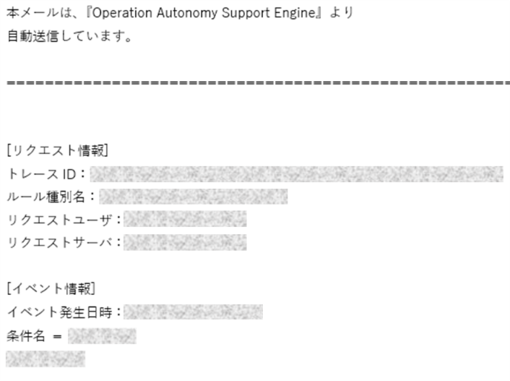
サンプル１(3/3)
【実行操作】
⑥ターミナル操作（Linuxサーバ向け）
用意したルールに対しcurlコマンドでリクエストを投げる ※赤字箇所はご変更ください。
 | curl -X POST -k "https://<HostName>/oase_web/event/event/eventsrequest" -H "accept: application/json" -d "{\"decisiontable\":\"test\",\"requesttype\":\"1\",\"eventdatetime\":\"2020/01/01 01:01:01\",\"eventinfo\":[\“10001\"]}"
⑦メール通知
右記情報の
メールが
届いたことを
確認する
件名：【OASE】通知テスト 本文： [リクエスト情報] トレースID ： ルール種別名 ： リクエストユーザ： リクエストサーバ： [イベント情報] イベント発生日時： 条件名 ：
メール通知
イメージ
本書内の< 4.1 curlコマンドによるリクエスト送信>および
<4.2 アクション実行結果（アクション履歴）の確認>で説明した範囲です。

